Slide 1
IMDB 리뷰 감성 분류하기
kopo41 최한솔

Slide 2

데이터 준비하기
영화 사이트 IMDB의 리뷰 데이터를 사용해서
감성 분류를 학습을 한다.
이 데이터는 리뷰에 대한 텍스트와
해당 리뷰가 긍정인 경우 1을
부정인 경우 0으로 표시한 레이블로 구성된다.
스탠포드 대학교에서 2011년에 낸 논문에서 이 데이터를 소개하였으며, 당시 논문에서는 이 데이터를 훈련 데이터와 테스트 데이터를 50:50대 비율로 분할하여 88.89%의 정확도를 얻었다고 소개하고 있다.
케라스에서는 해당 IMDB 영화 리뷰 데이터를 imdb.load_data() 함수를 통해 바로 다운로드 할 수 있도록 지원하고 있다.

Slide 3
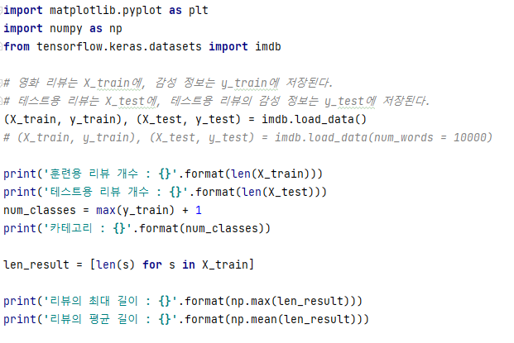
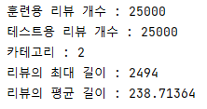
데이터 이해하기
영화 리뷰 데이터를 가지고 온다.
IMDB 리뷰 데이터는 이미 훈련 데이터와
테스트 데이터를 50:50 비율로 구분해서 제공한다.

Slide 4
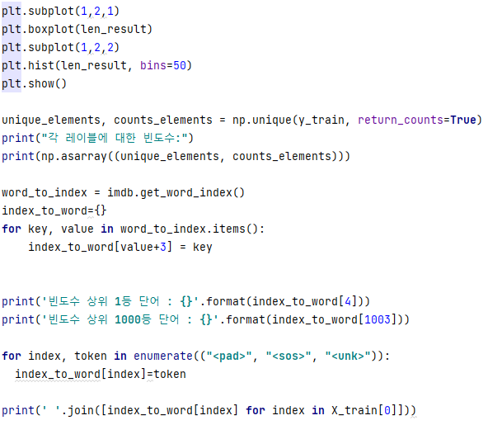
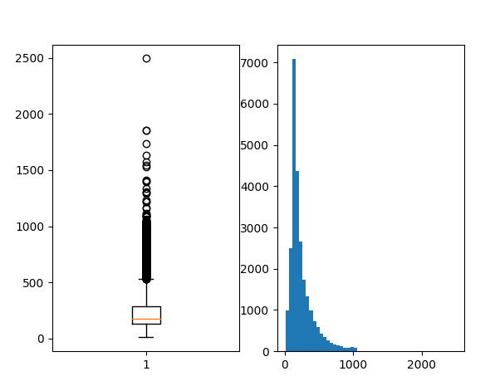
데이터 이해하기
25,000개의 훈련용 리뷰의 각 길이는 전부 다른데, 리뷰의 길이 분포를 그래프로 한다.
대체적으로 1,000이하의 길이를 가지며,
특히 100~500길이를 가진 데이터가 많은 것을
확인할 수 있다.
가장 긴 길이를 가진 데이터는 길이가
2,000이 넘는 것도 확인할 수 있다.

Slide 5
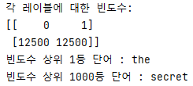
데이터 이해하기
25,000개의 리뷰가 존재하는데 두 레이블 0과 1은 각각 12,500개로 균등한 분포를 가지고 있다.
이 데이터에서 빈도가 가장 높은 단어는 the이고,
빈도가 1000번째로 높은 단어는 secret이다.

Slide 6
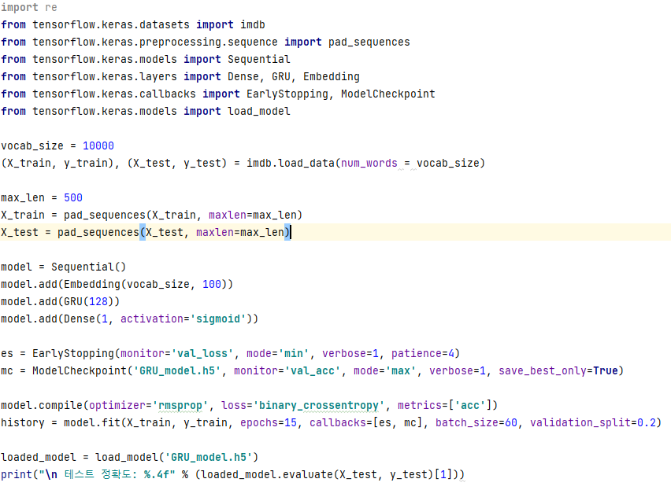
학습하기
각 리뷰는 문장의 길이가 다르기 때문에,
모델이 처리할 수 있도록 길이를 동일하게 해주어야 한다.
이때 사용하는 것이 pad_sequences()다.
훈련 데이터가 정한 길이를 초과하면 초과분을 삭제하고,
부족하면 0으로 채웁니다.
손실 함수는 binary_crossentropy를 사용
최적화 함수는 rmsprop를 사용
에포크마다 정확도를 구하기위해 accuracy를 추가
에포크는 총 15회를 수행

Slide 7

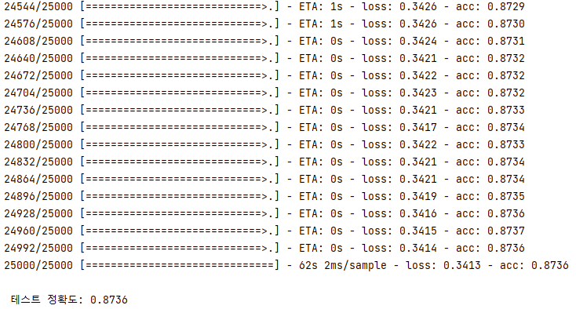
학습하기
훈련데이터 20000개
확인데이터 5000개
학습은 총 15번 시킨다.
정확도는 87%이다.

Slide 8
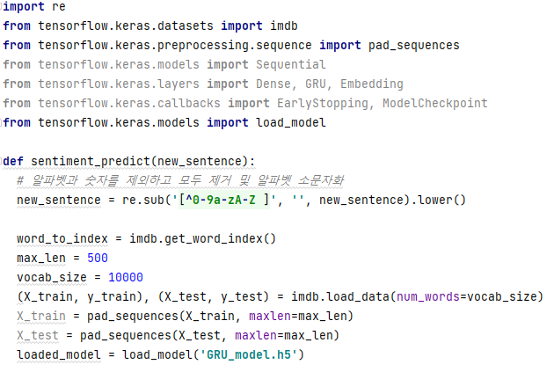
적용하기
sentiment_predict은 입력된 문장에 대해서
기본적인 전처리와 정수 인코딩,
패딩을 한 후에 모델의 입력으로 사용하여
예측값을 리턴하는 함수이다.
GNU_model.h5의 모델을 사용하여 적용한다.

Slide 9
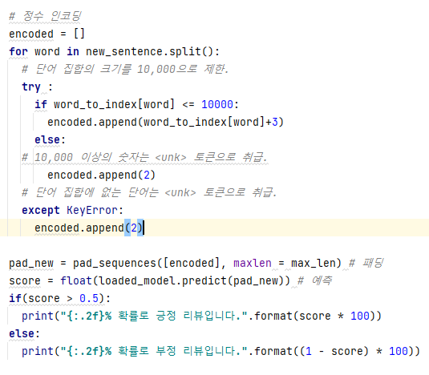
적용하기
점수가 0.5가 넘으면 긍정 리뷰이고
넘지 않으면 부정리뷰 취급한다.

Slide 10
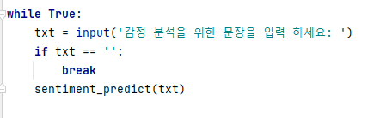
적용하기
while문을 사용하며 반복적으로
감정분석 문장을 입력받도록
한다.

